Slide 1

自控作业七小结
助教孙开来

Slide 2
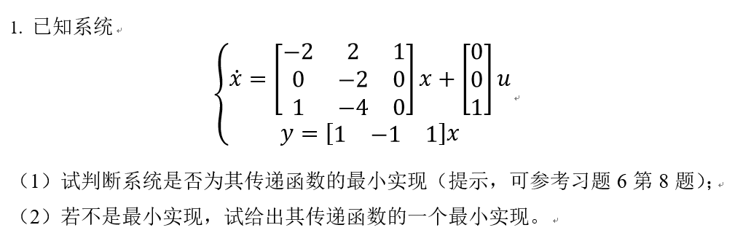

Slide 3
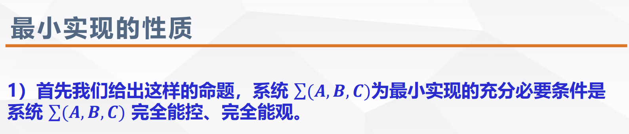
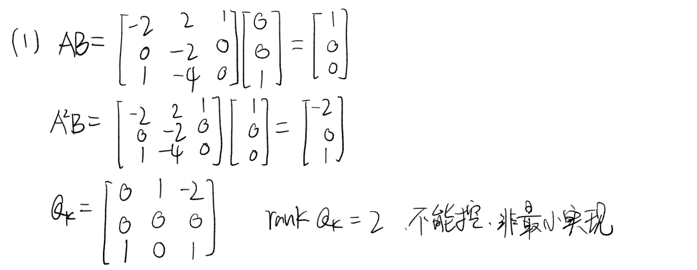

Slide 4
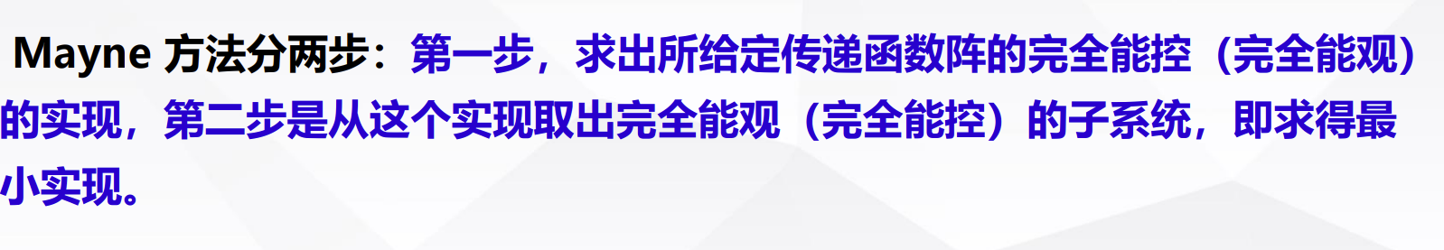
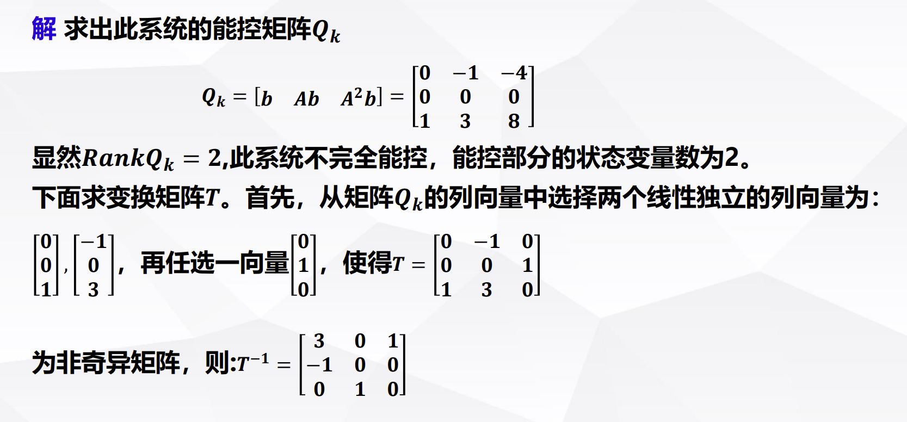

Slide 5
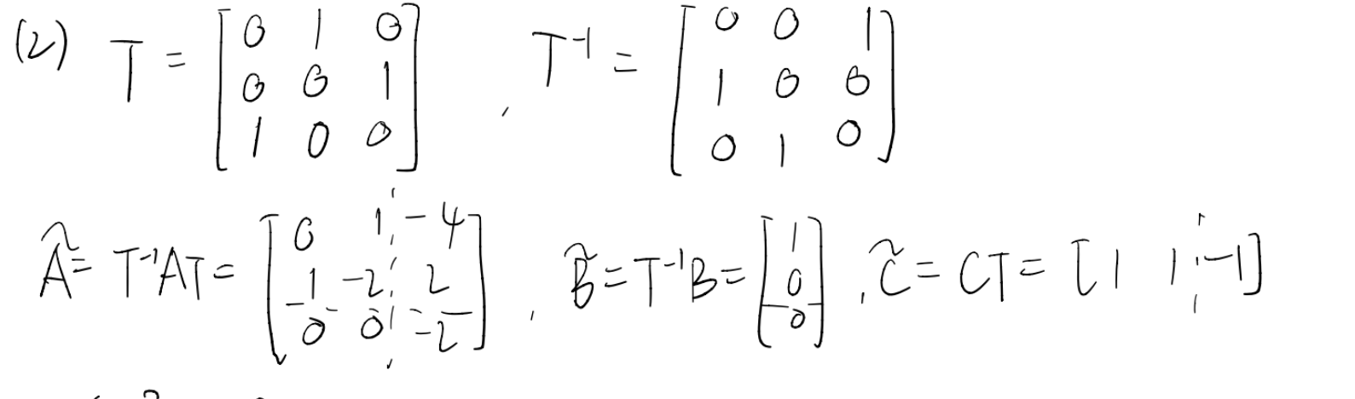
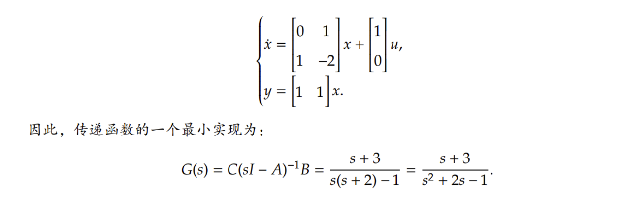
Notes:
求出能控子系统

Slide 6
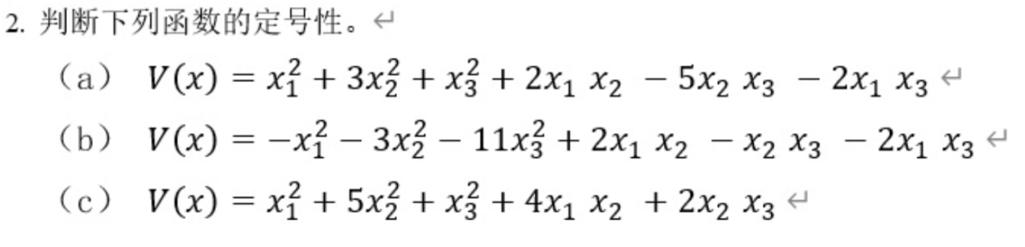

Slide 7
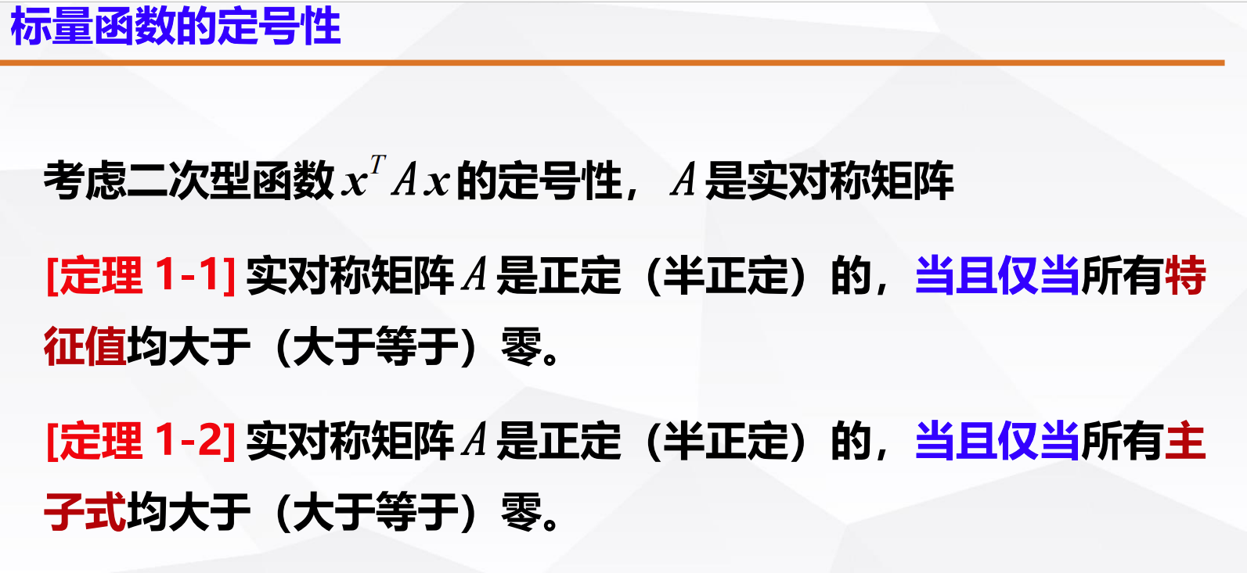

Slide 8
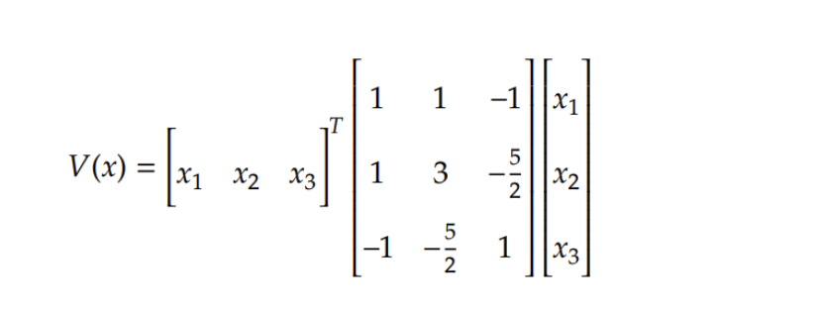
特征值：5.1578，0.5863，-0.7441
非正定，非负定

Slide 9
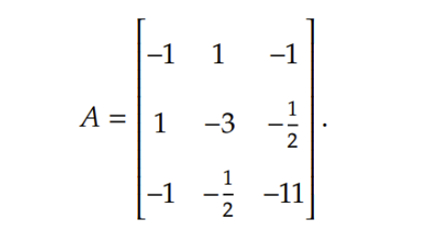
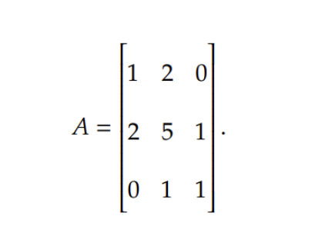
负定：-0.4677；-3.4134；-11.1189
半正定：0；1；6

Slide 10
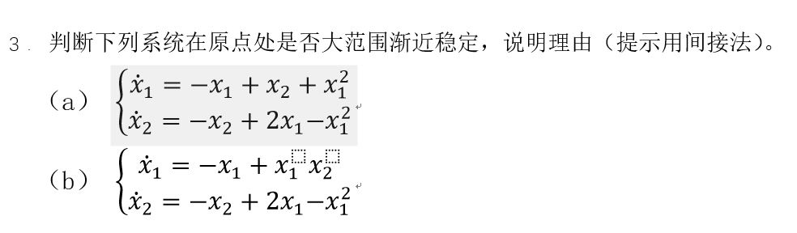

Slide 11

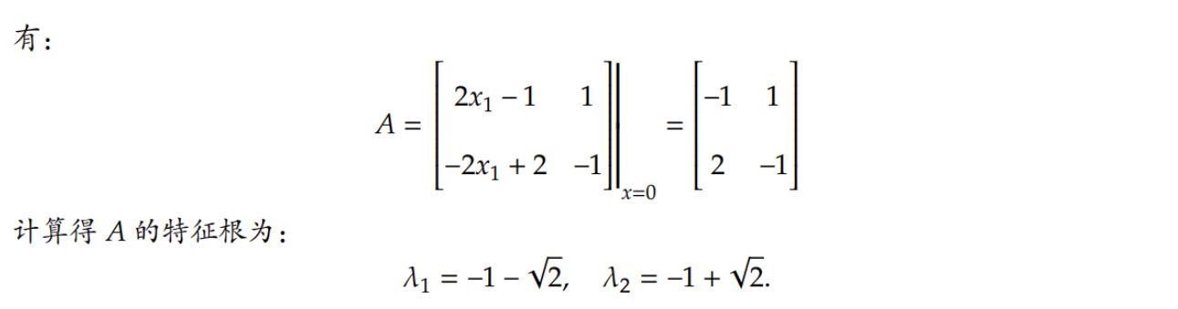
李雅普诺夫稳定性分析第一方法（间接法）

Slide 12
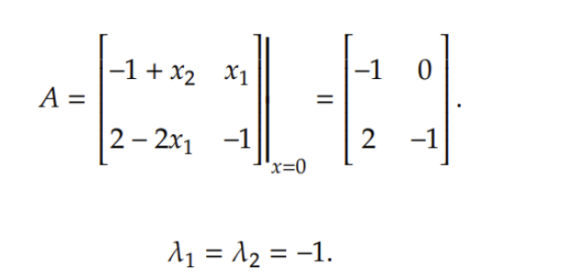
原点是渐进稳定点

Slide 13
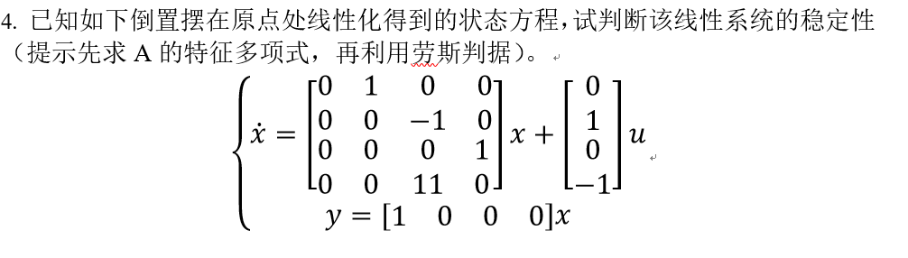

Slide 14


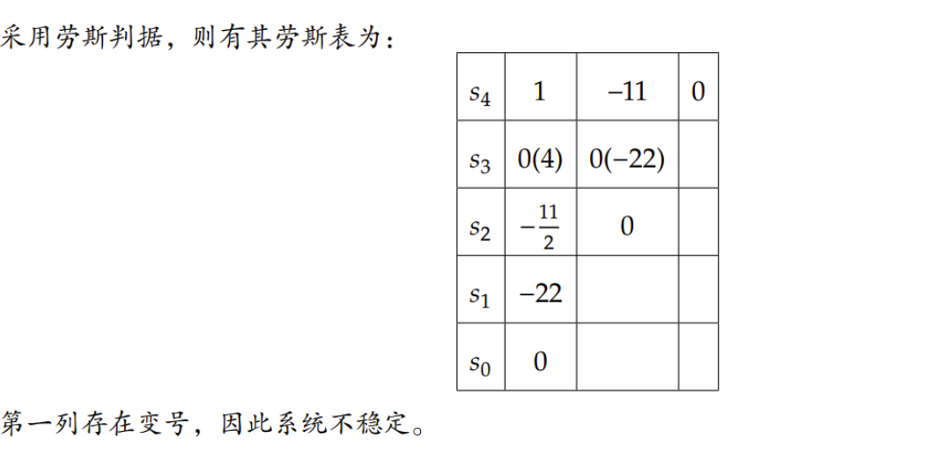
Notes:
特征值是正的，所以不稳定

Slide 15
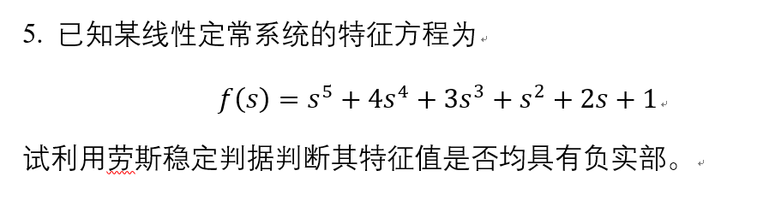

Slide 16
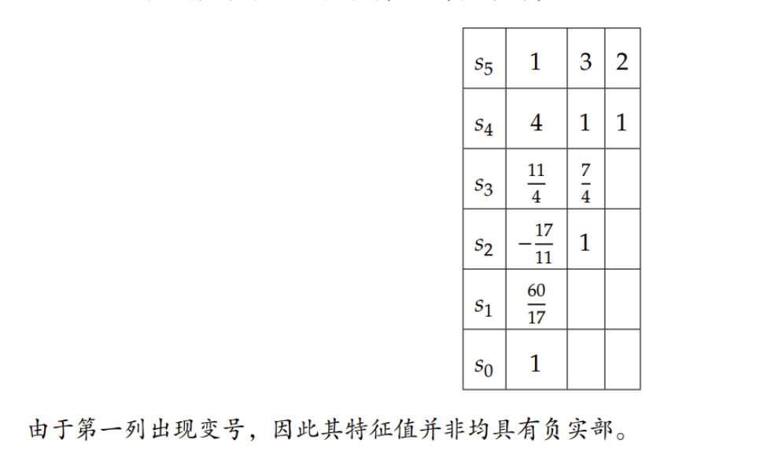
Notes:
算错表格的

Slide 17
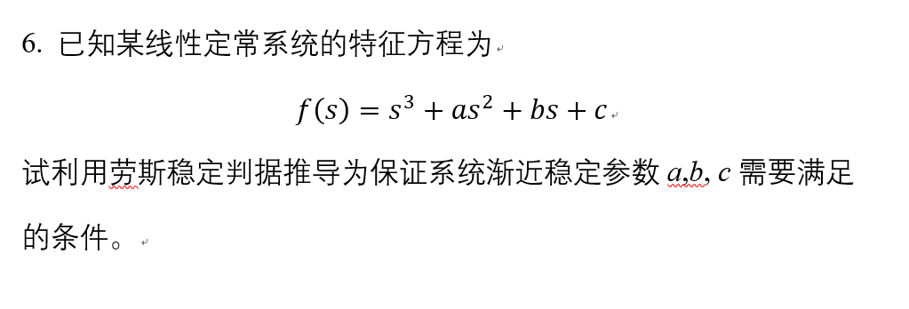

Slide 18
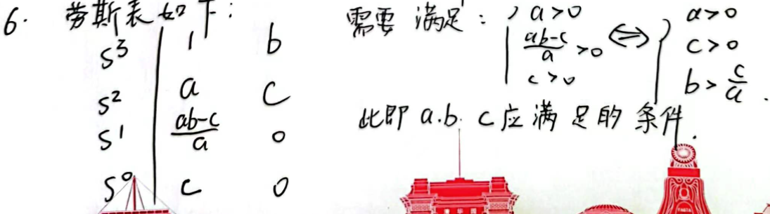

Slide 19
自控作业九小结
助教孙开来

Slide 20
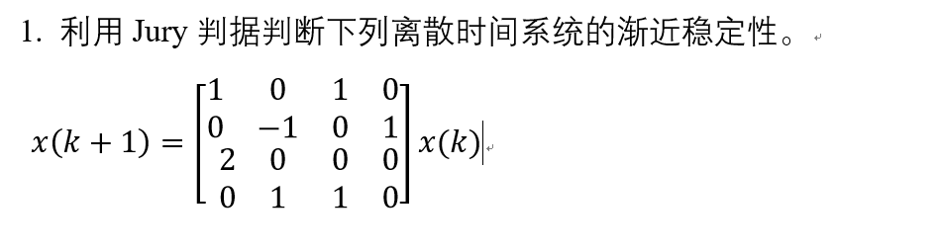
Notes:
算错

Slide 21
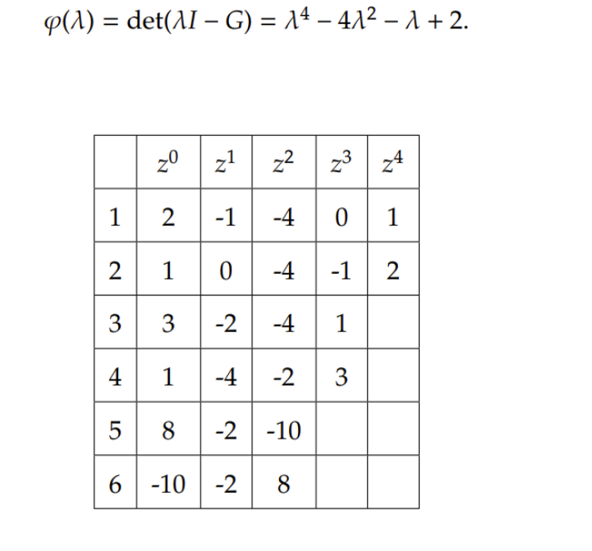

Slide 22
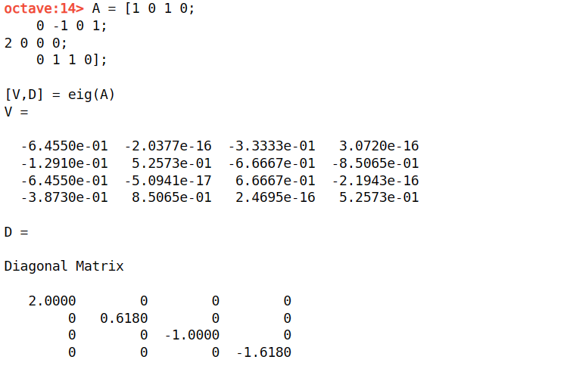

Slide 23
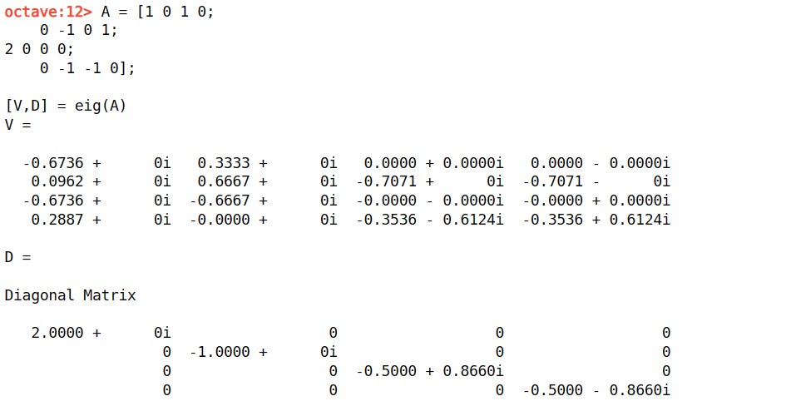

Slide 24
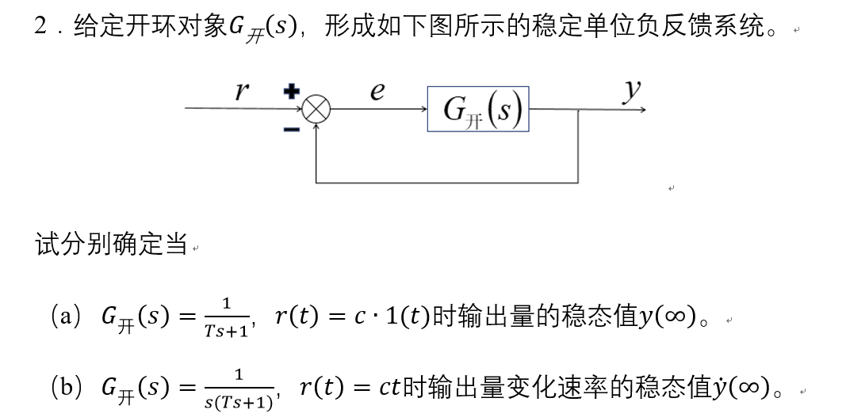

Slide 25
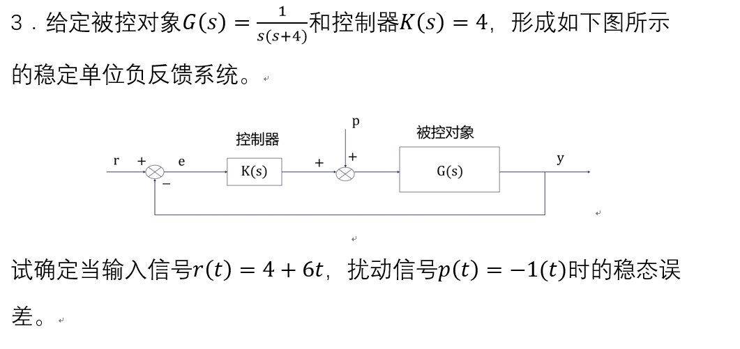
Notes:
我们直接讲下一题，下一题会了，这题就会了

Slide 26
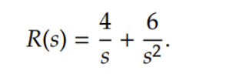
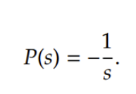
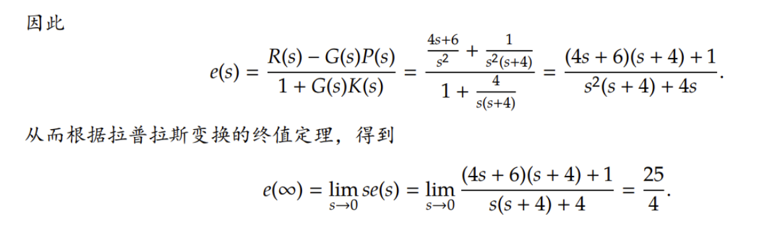
Notes:
有同学 答案算错为6-1/4

Slide 27
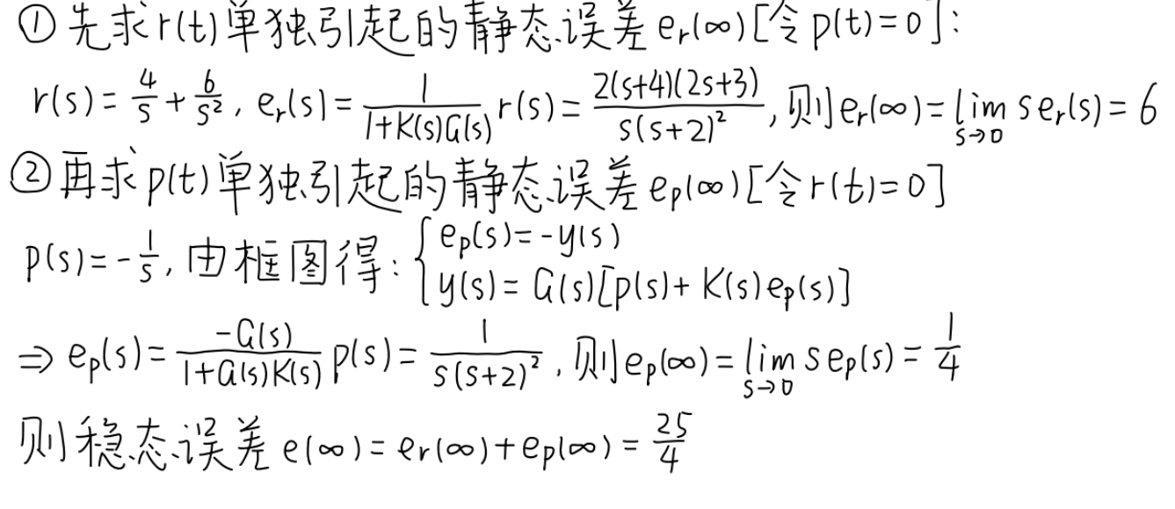
Notes:
这是计算方法，因为有两个部分，所以出错地方也是两个部分。
这里有扰动引起的误差，同学算错两个地方，第一个是算错-1/4，另一个是认为误差为0

Slide 28
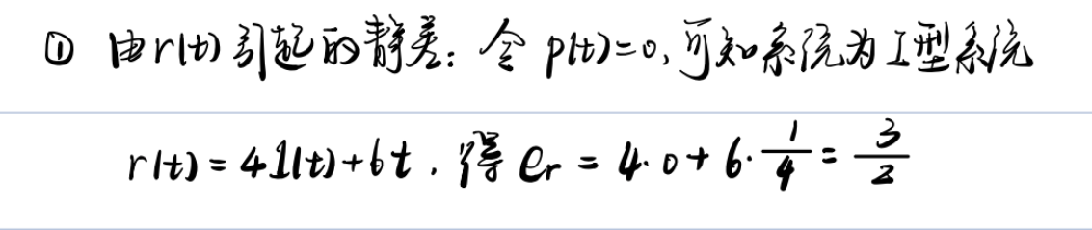
Notes:
相当多同学这样做的

Slide 29
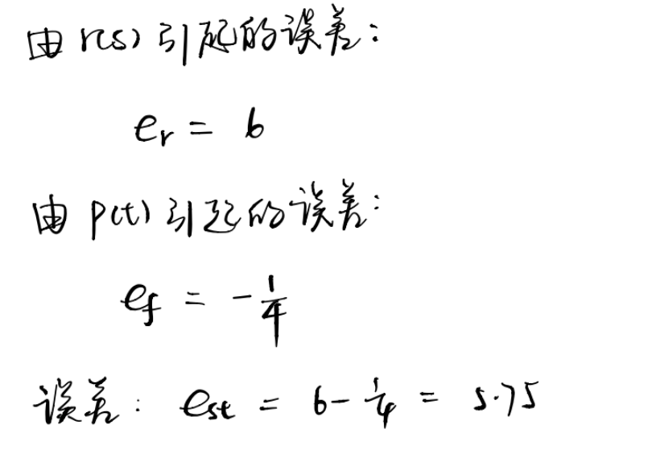

Slide 30
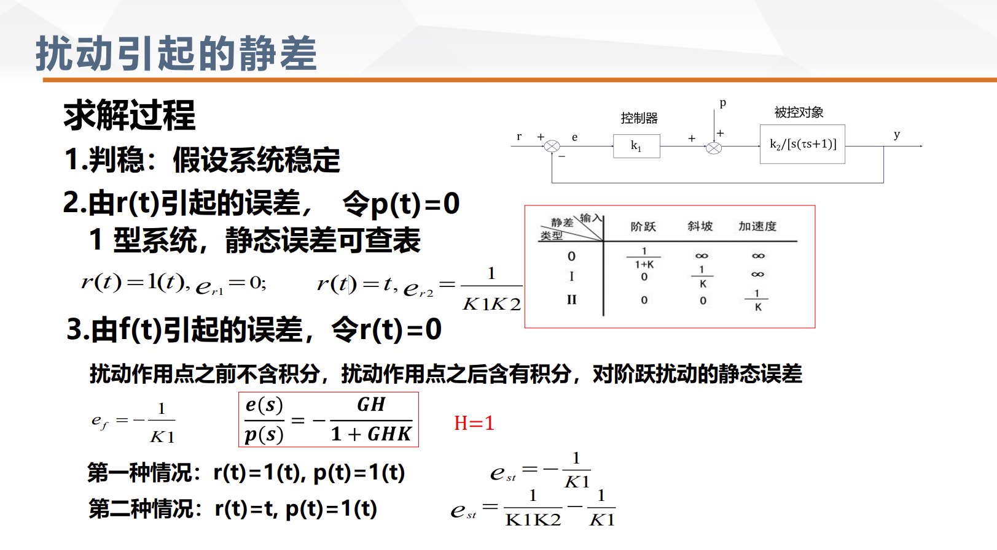
s(Ts+1)
s(s+4)

Slide 31
Thanks!

